Slide 1

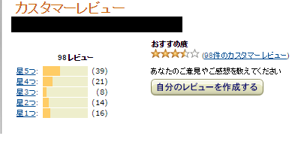
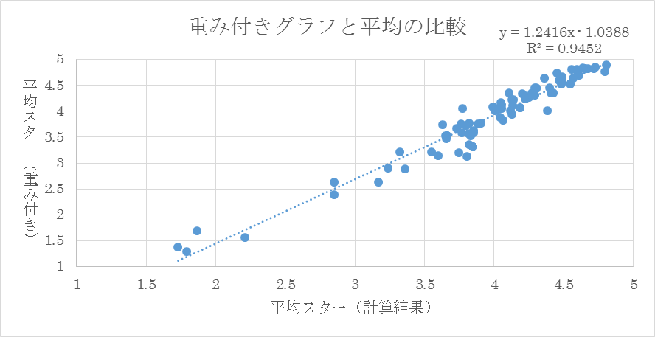
オンラインショッピングサイト利用者による
商品に対するレビューの動向調査
研究背景
矢吹研究室 1242042 齋藤勇也
商品のレビュー
評価 | コメント | このレビューは参考になりましたか？
★★★★★ | おもしろい | 100人中89人が参考になった
★☆☆☆☆ | つまらない | 100人中 5人が参考になった
評価の平均：★★★☆☆
平均評価だけでは信用できない！！
レビューを見た人達の集合値である
参考になった数を使うことで
分かりやすく出来るのでは!?
目的
信頼性がある
新たなレビューの方法を作り出す
研究方法
大手サイトAmazonを利用して
レビューデータの検証をする
研究結果
レビューデータ86件を抽出した．
相関性がある結果となり，単純平均より，重み着き平均が約１小さい結果となった．
今後はクラスター分析や標準偏差を求めさらに分析を進めていく．
今後の予定

